Slide 1
27-6
These materials are by the Kongki Ka Project and are made available to you under the terms of the Creative Commons Attribution ShareAlike license 4.0.
You have permission to share and redistribute these materials in any format and to make reasonable revisions and adaptations of this translation, provided that:
You include the above licence and source information.
If you redistribute these materials or create derivatives, you must distribute your contributions under the same license as the original.
The Holy Bible, Berean Standard Bible, BSB is produced in cooperation with Bible Hub, Discovery Bible, OpenBible.com, and the Berean Bible Translation Committee. This text of God's Word has been dedicated to the public domain.
Hindi text is from Free Bibles India. This translation is made available under the terms of a Creative Commons Attribution-ShareAlike 4.0 International License.
Notes:
Ch
27 Rebuilding of the Temple
1. Cyrus tells Jews to rebuild the temple - Ezra 1:1-11 (Left Top)
2. The altar is built - Ezra 3:1-6 (Right Top)
3. The foundation of the Temple is laid - Ezra 3:7-13 (Right 2nd)
4. Construction of the Temple stops - Ezra 4:1-5, 24 (Right 3rd)
5. Haggai and Zechariah give prophecy and rebuilding resumes - Ezra 5:1-17 (Left
Center)
6. King Darius pays for all the construction - Ezra 6:1-14 (Left Center)

Slide 2
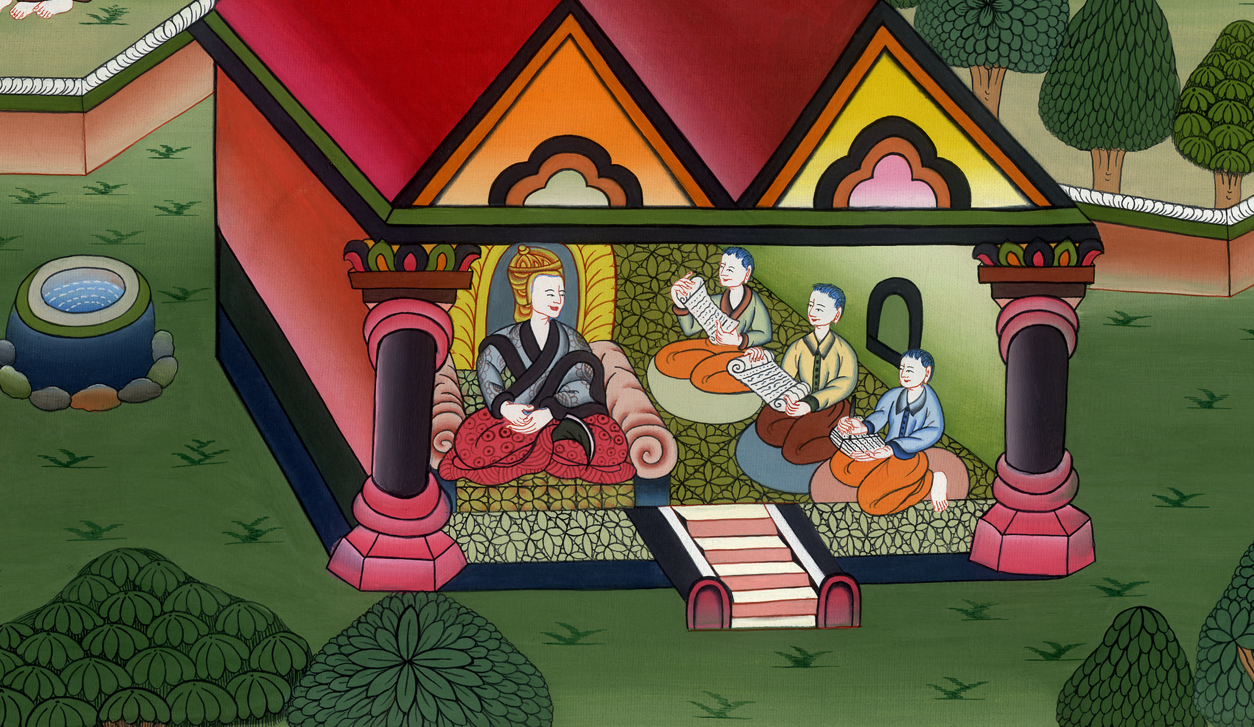
राजा दारा का आदेश - एज्रा 6:1-14
This work is licensed under a Creative Commons Attribution-ShareAlike 4.0 International License

Slide 3
King Darius pays for all the construction - Ezra 6:1-14
राजा दारा का आदेश - एज्रा 6:1-14

Slide 4
राजा दारा का आदेश - एज्रा 6:1-14

Slide 5
1Thus King Darius ordered a search of the archives stored in the treasury of Babylon.
1तब राजा दारा की आज्ञा से बाबेल के पुस्तकालय में जहाँ खजाना भी रहता था, खोज की गई।

Slide 6
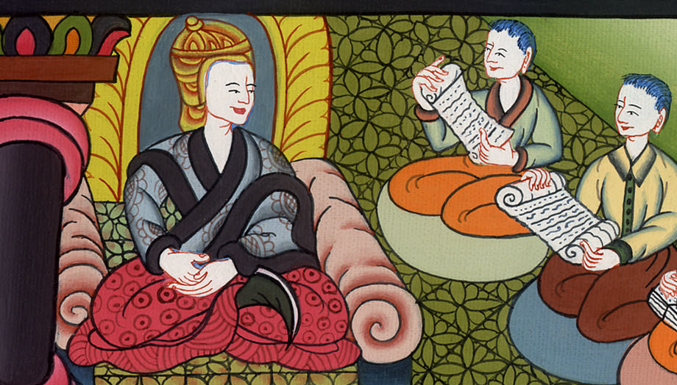
एज्रा 6:1

Slide 7
2And a scroll was found in the fortress of Ecbatana, in the province of Media, with the following written on it:
Memorandum:
2 मादे नामक प्रान्त के अहमता नगर के राजगढ़ में एक पुस्तक मिली, जिसमें यह वृत्तान्त लिखा था:

Slide 8
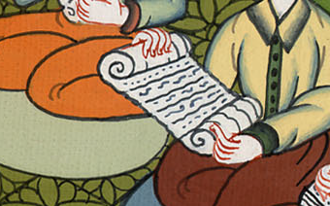
एज्रा 6:2

Slide 9
3In the first year of King Cyrus, he issued a decree concerning the house of God in Jerusalem:
Let the house be rebuilt as a place for offering sacrifices, and let its foundations be firmly laid. It is to be sixty cubits high and sixty cubits wide,
3 “राजा कुस्रू के पहले वर्ष में उसी कुस्रू राजा ने यह आज्ञा दी, कि परमेश्वर के भवन के विषय जो यरूशलेम में है, अर्थात् वह भवन जिसमें बलिदान किए जाते थे, वह बनाया जाए और उसकी नींव दृढ़ता से डाली जाए, उसकी ऊँचाई और चौड़ाई साठ-साठ हाथ की हो;

Slide 10
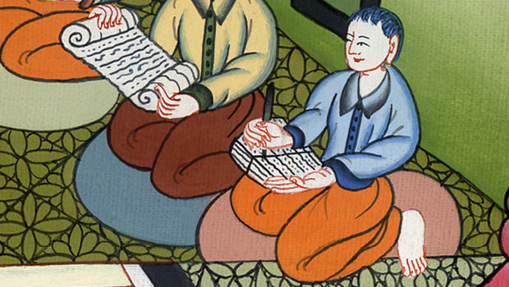
एज्रा 6:3

Slide 11
4with three layers of cut stones and one of timbers. The costs are to be paid from the royal treasury.
4 उसमें तीन रद्दे भारी-भारी पत्थरों के हों, और एक परत नई लकड़ी की हो; और इनकी लागत राजभवन में से दी जाएa।

Slide 12
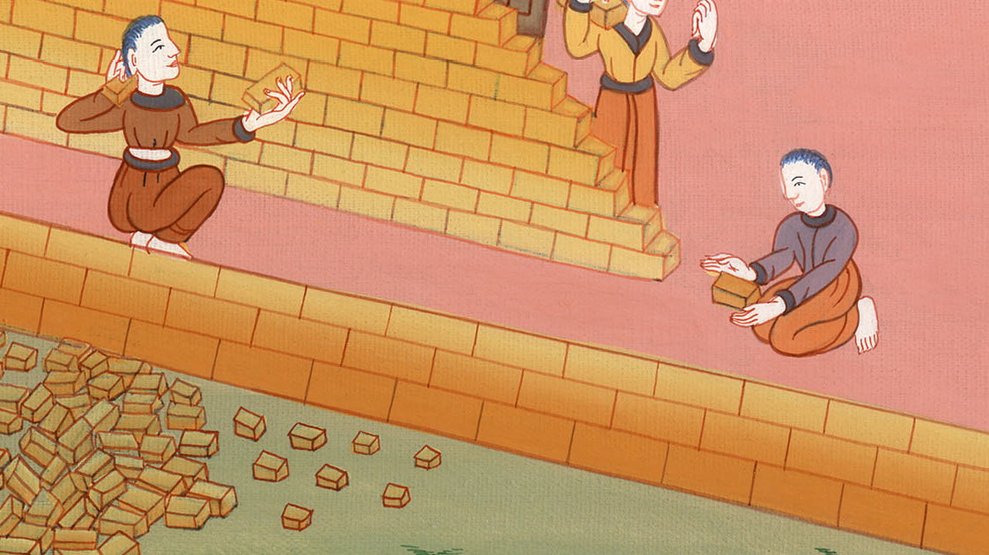
एज्रा 6:4

Slide 13
5Furthermore, the gold and silver articles of the house of God, which Nebuchadnezzar took from the temple in Jerusalem and carried to Babylon, must also be returned to the temple in Jerusalem and deposited in the house of God.
5 परमेश्वर के भवन के जो सोने और चाँदी के पात्र नबूकदनेस्सर ने यरूशलेम के मन्दिर में से निकलवाकर बाबेल को पहुँचा दिए थे। वह लौटाकर यरूशलेम के मन्दिर में अपने-अपने स्थान पर पहुँचाए जाएँ, और तू उन्हें परमेश्वर के भवन में रख देना।”

Slide 14
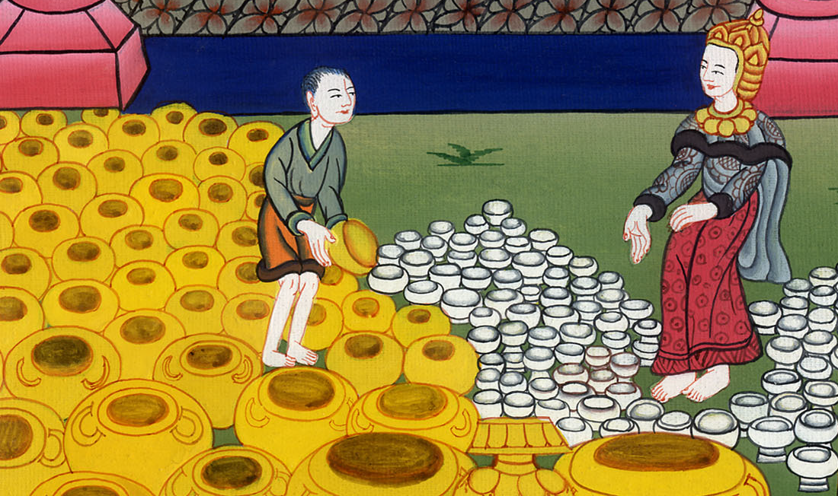
एज्रा 6:5

Slide 15
6Therefore Darius decreed:
To Tattenai governor of the region west of the Euphrates, Shethar-bozenai, and your associates and officials in the region:
You must stay away from that place!
6 “अब हे महानद के पार के अधिपति तत्तनै! हे शतर्बोजनै! तुम अपने सहयोगियों महानद के पार के फारसियों समेत वहाँ से अलग रहो;

Slide 16
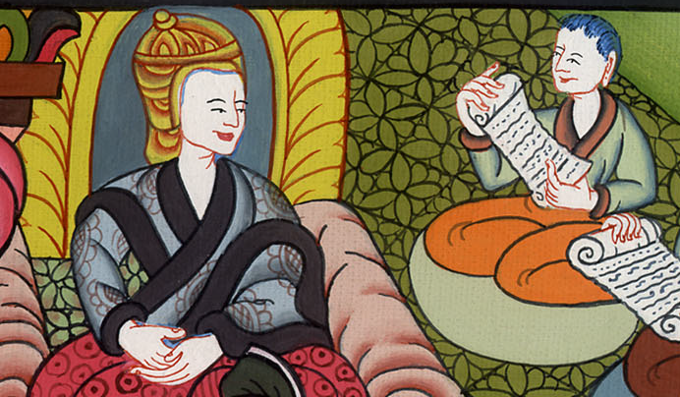
एज्रा 6:6

Slide 17
7Leave this work on the house of God alone. Let the governor and elders of the Jews rebuild this house of God on its original site.
7 परमेश्वर के उस भवन के काम को रहने दो; यहूदियों का अधिपति और यहूदियों के पुरनिये परमेश्वर के उस भवन को उसी के स्थान पर बनाएँ।

Slide 18
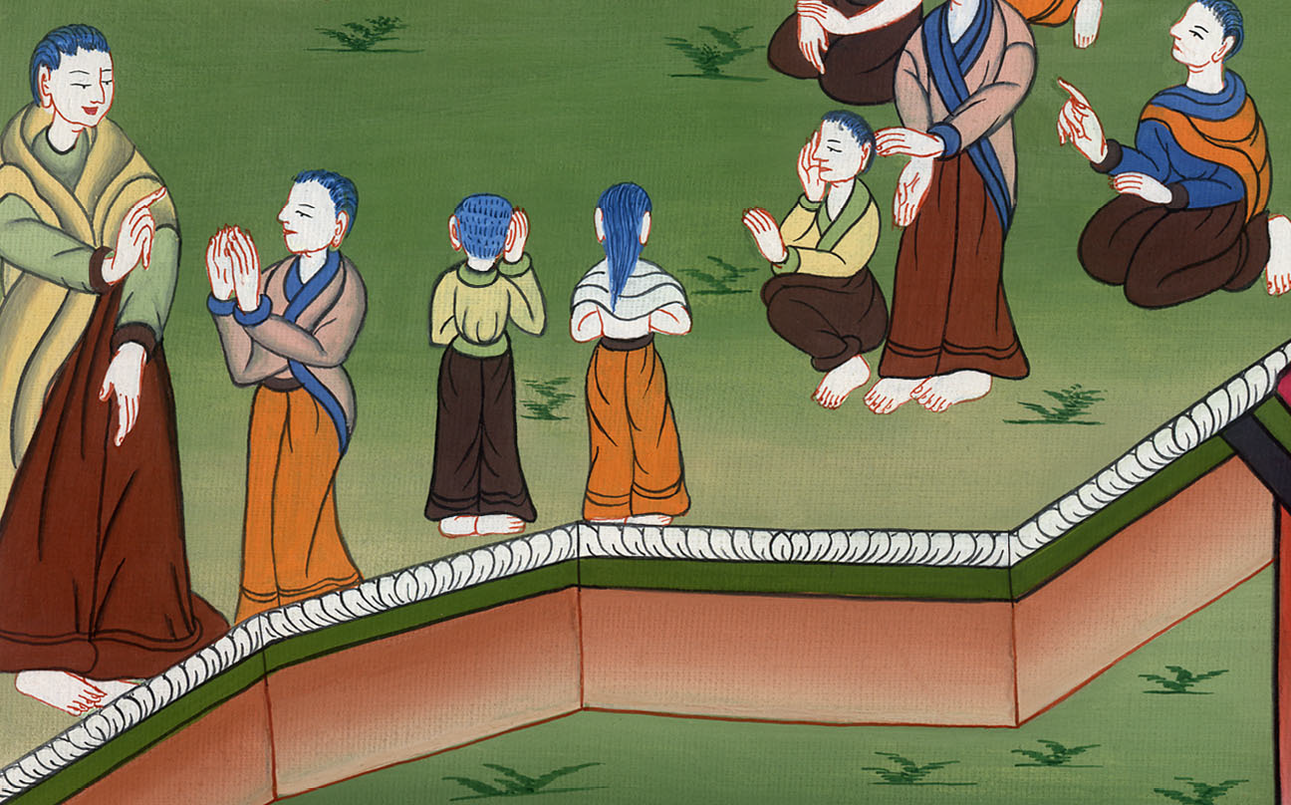
एज्रा 6:7

Slide 19
8I hereby decree what you must do for these elders of the Jews who are rebuilding this house of God:
The cost is to be paid in full to these men from the royal treasury out of the taxes of the provinces west of the Euphrates, so that the work will not be hindered.
8 वरन् मैं आज्ञा देता हूँ कि तुम्हें यहूदियों के उन पुरनियों से ऐसा बर्ताव करना होगा, कि परमेश्वर का वह भवन बनाया जाए; अर्थात् राजा के धन में से, महानद के पार के कर में से, उन पुरुषों को फुर्ती के साथ खर्चा दिया जाए; ऐसा न हो कि उनको रुकना पड़े।

Slide 20
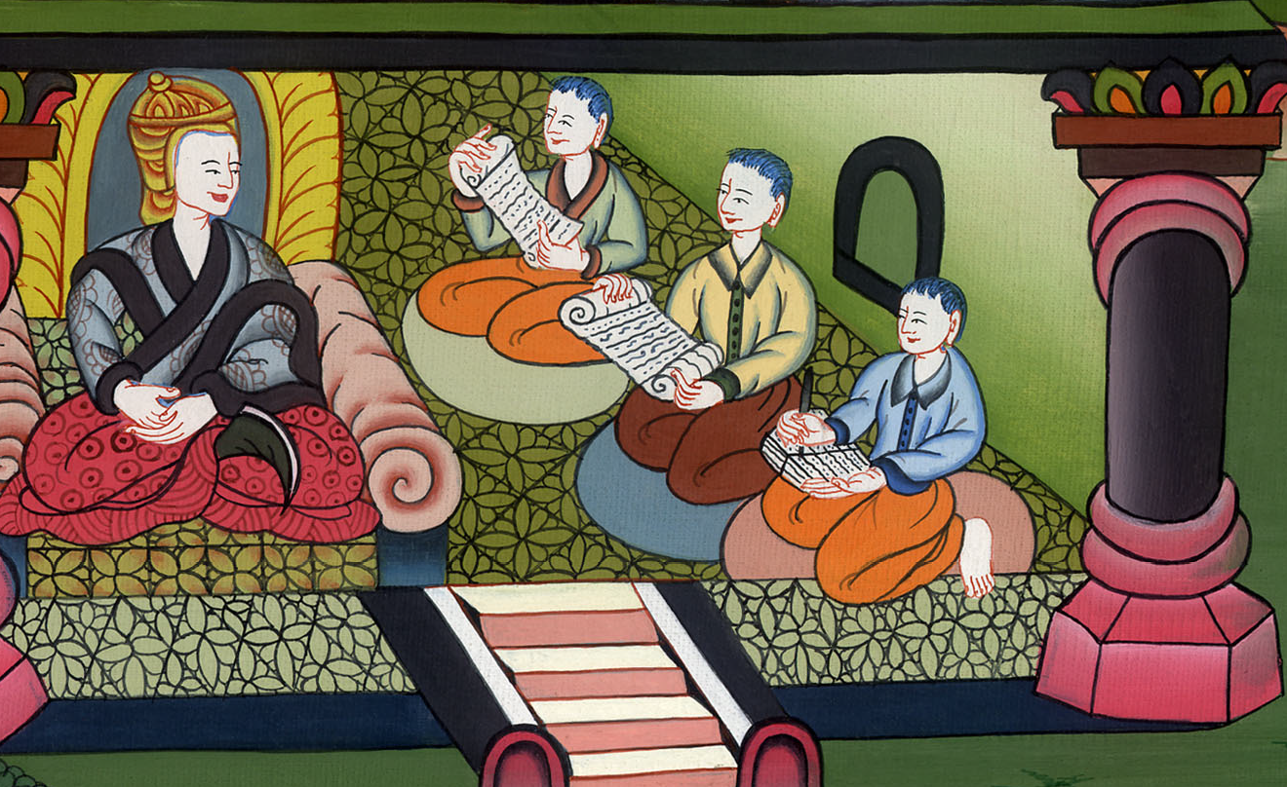
एज्रा 6:8

Slide 21
9Whatever is needed—young bulls, rams, and lambs for burnt offerings to the God of heaven, as well as wheat, salt, wine, and oil, as requested by the priests in Jerusalem—must be given to them daily without fail.
9 क्या बछड़े! क्या मेढ़े! क्या मेम्ने! स्वर्ग के परमेश्वर के होमबलियों के लिये जिस-जिस वस्तु का उन्हें प्रयोजन हो, और जितना गेहूँ, नमक, दाखमधु और तेल यरूशलेम के याजक कहें, वह सब उन्हें बिना भूल चूक प्रतिदिन दिया जाए,

Slide 22
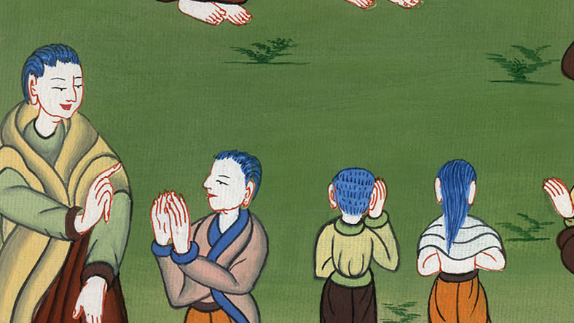
एज्रा 6:9

Slide 23
10Then they will be able to offer sacrifices of a sweet aroma to the God of heaven and to pray for the lives of the king and his sons.
10 इसलिए कि वे स्वर्ग के परमेश्वर को सुखदायक सुगन्धवाले बलि चढ़ाकर, राजा और राजकुमारों के दीर्घायु के लिये प्रार्थना किया करें।

Slide 24
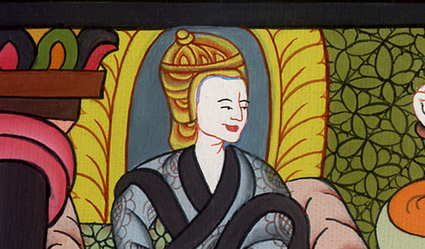
एज्रा 6:10

Slide 25
11I also decree that if any man interferes with this directive, a beam is to be torn from his house and raised up, and he is to be impaled on it. And his own house shall be made a pile of rubble for this offense.
11 फिर मैंने आज्ञा दी है, कि जो कोई यह आज्ञा टाले, उसके घर में से कड़ी निकाली जाए, और उस पर वह स्वयं चढ़ाकर जकड़ा जाएb, और उसका घर इस अपराध के कारण घूरा बनाया जाए।

Slide 26
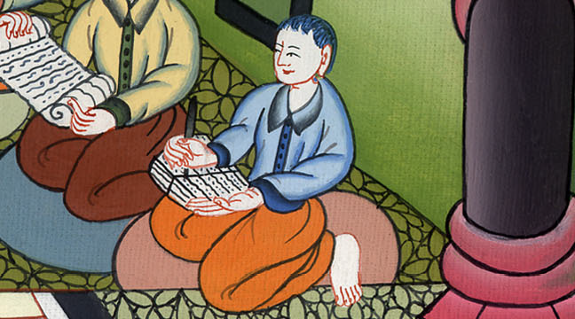
एज्रा 6:11

Slide 27
12May God, who has caused His Name to dwell there, overthrow any king or people who lifts a hand to alter this decree or to destroy this house of God in Jerusalem.
I, Darius, have issued the decree. Let it be carried out with diligence.
12 परमेश्वर जिसने वहाँ अपने नाम का निवास ठहराया है, वह क्या राजा क्या प्रजा, उन सभी को जो यह आज्ञा टालने और परमेश्वर के भवन को जो यरूशलेम में है नाश करने के लिये हाथ बढ़ाएँ, नष्ट करे। मुझ दारा ने यह आज्ञा दी है फुर्ती से ऐसा ही करना।”

Slide 28
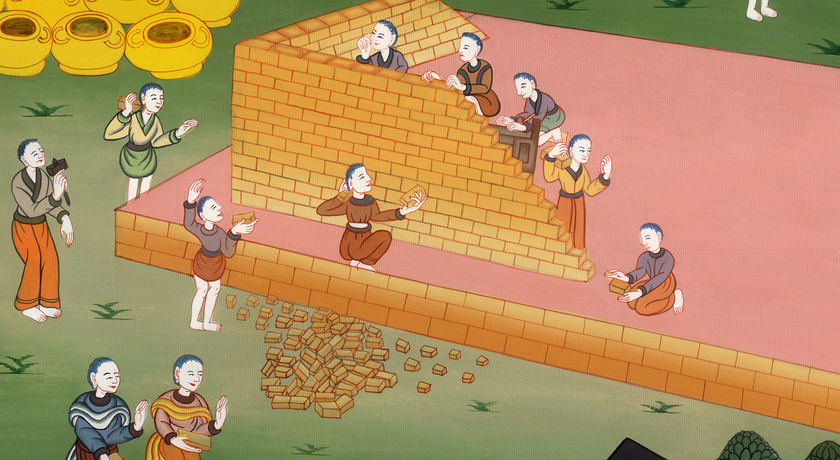
एज्रा 6:12

Slide 29
13In response, Tattenai the governor of the region west of the Euphrates, Shethar-bozenai, and their associates diligently carried out what King Darius had decreed.
13 तब महानद के इस पार के अधिपति तत्तनै और शतर्बोजनै और उनके सहयोगियों ने दारा राजा के चिट्ठी भेजने के कारण, उसी के अनुसार फुर्ती से काम किया।

Slide 30
एज्रा 6:13

Slide 31
14So the Jewish elders built and prospered through the prophesying of Haggai the prophet and Zechariah son of Iddo.
14 तब यहूदी पुरनिये, हाग्गै नबी और इद्दो के पोते जकर्याह के नबूवत करने से मन्दिर को बनाते रहे, और सफल भी हुए और उन्होंने इस्राएल के परमेश्वर की आज्ञा के अनुसार और फारस के

Slide 32
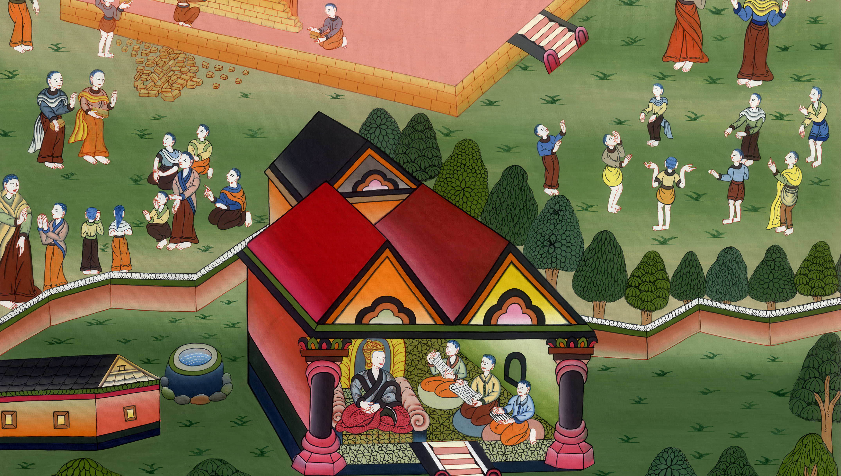
एज्रा 6:14

Slide 33
…They finished building according to the command of the God of Israel and the decrees of Cyrus, Darius, and Artaxerxes, kings of Persia.
…राजा कुस्रू, दारा और अर्तक्षत्र^{c} की आज्ञाओं के अनुसार बनाते-बनाते उसे पूरा कर लिया।

Slide 34
एज्रा 6:14

